Slide 1
Linux Containers – Следущее поколение виртуальных машин для облака
Выполнил:
Михаил Русецкий

Slide 2
Определения
Linux Containers (LXC → LinuX Containers)
Легковесные виртуальные машины
Реализовано средствами современного ядра Linux
VMs без гипервизора
Контейнер для
(Linux) Операционной системы
Одного или нескольких приложений
LXC как технология ≠ LXC “tools”

Slide 3

Гипервизоры против Linux контейнеров
Контейнеры разделяют ресурсы хостовой операционной системы, следовательно
Они легковесные, но имеют одинаковую версию ядра.
Контейнеры изолированные, но разделяют ядро и требуемые модули хостовой ОС
Virtual Machine
Virtual Machine
App
App
App
App
Virtual Machine
Virtual Machine
App
App
App
App
Bins / libs
Bins / libs
Container
Container
Operating System
Operating System
App
App
App
App
Bins / libs
Bins / libs
Operating System
Operating System
Bins / libs
Hypervisor
Bins / libs
Hypervisor
Operating System
Operating System
Hardware
Hardware
Hardware
Type 1 Hypervisor
Type 2 Hypervisor
Linux Containers

Slide 4






Стек технологий LXC
User Space
Orchestration & Management
Linux Container Commoditization
Linux Container Tooling
lxc
GLIBC / Pseudo FS / User Space Tools & Libs
Kernel Space
System Call Interface
namespaces
cgroups
chroots
LSM
Kernel
Architecture Dependent Kernel Code
Hardware

Slide 5
Группы управления Linux(cgroups)
Проблема
Как можно контролировать и анализировать выполнение задач(процессов)?
Решение→ группы управления (cgroups)
cgroup blue
Доступ к устройствам
Ограничения ресурсов
Приоритеты
Привязка
Управление
Вложенности
proc
proc
proc

Slide 6
Подсистема Linux cgroup
Подсистема | Контролируемые параметры
blkio | Ограничение доступа к устройствам ввода/вывода. Группа на устройство. Ограничения для блочных устройств как на количество IO операций, так и на количество IO операций за секунду.
cpu | Лимитирует процессорное время(микросекунды или секунды) для группы процессов. Лимит на время на одном CPU. Получение процессорного времени пропорционально приоритету.
cpuset | Доступ к группе CPUs. Возможность мигрировать между областями ОЗУ. Блокировки доступа к памяти, приоритеты и тд.
devices | Определяет к каким устройствам есть доступ.
freezer | Приостанавливает/возобновляет работы группы процессов.
memory | Лимит памяти для группы(в байтах). Подкачка, контроль памяти и тд.
hugetlb | Лимит использования hugeTLB страниц. Контроль использования hugeTLB группой.
net_cls | Разделение пакетов по id сети. Приоритет для пакетов группы.
net_prio | Приоритет на сетевую активность на интерфейс.

Slide 7

Интерфейс псевдофайловой системы Linux cgroups
Псевдо фс Linux - интерфейс для cgroups
Директория на каждую подсистему cgroup
Чтение / запись в файл в директории своей группы
/sys/fs/cgroup/my-lxc
|-- blkio
| |-- blkio.io_merged
| |-- blkio.io_queued
| |-- blkio.io_service_bytes
| |-- blkio.io_serviced
| |-- blkio.io_service_time
| |-- blkio.io_wait_time
| |-- blkio.reset_stats
| |-- blkio.sectors
| |-- blkio.throttle.io_service_bytes
| |-- blkio.throttle.io_serviced
| |-- blkio.throttle.read_bps_device
| |-- blkio.throttle.read_iops_device
| |-- blkio.throttle.write_bps_device
| |-- blkio.throttle.write_iops_device
| |-- blkio.time
| |-- blkio.weight
| |-- blkio.weight_device
| |-- cgroup.clone_children
| |-- cgroup.event_control
| |-- cgroup.procs
| |-- notify_on_release
| |-- release_agent
| `-- tasks
|-- cpu
| |-- ...
|-- ...
`-- perf_event
echo "8:16 1048576“ > blkio.throttle.read_bps_device
App
App
App
cat blkio.weight_device
dev weight
8:1 200
8:16 500

Slide 8
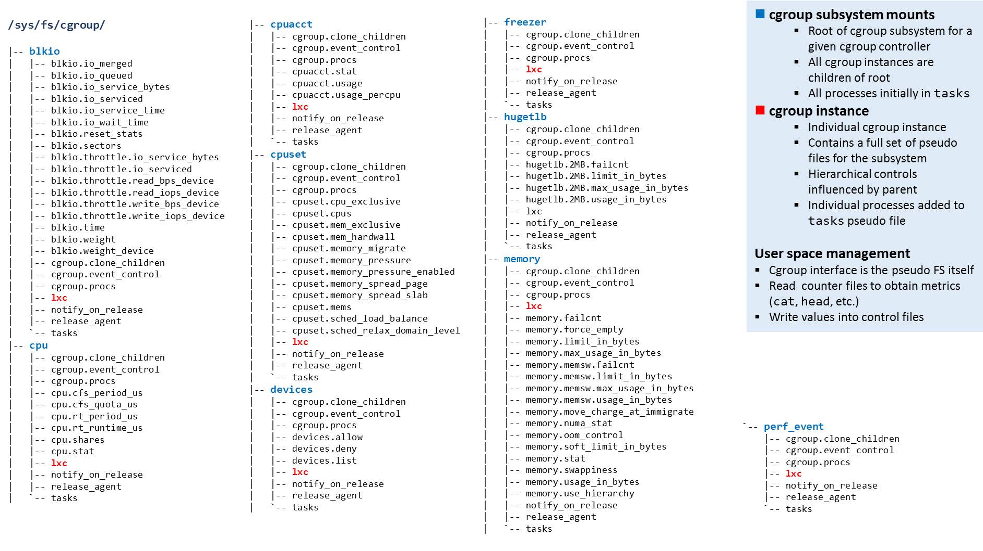
Структура ФС Linux cgroups

Slide 9
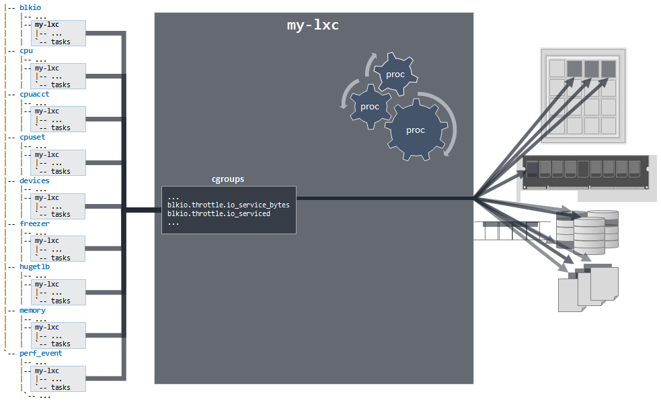
Как строится контейер?

Slide 10
Пространства имен
Проблема
Как предоставить изолированное представление глобальных ресурсов задачам(процессам)
Решение→ пространства имен
namespace
MNT
MNT; точки монтирования, файловые системы и тд.
PID; процессы
NET; маршрутизация и тд..
IPC; System V IPC
UTS; хостовое и доменное имя
USER; UID и GID
PID
NET
UTS
USER
proc
proc
proc

Slide 11

Пространства имен Linux - концепция
global (i.e. root) namespace
MNT NS
/
/proc
/mnt/fsrd
/mnt/fsrw
/mnt/cdrom
/run2
UTS NS
globalhost
rootns.com
PID NS
PID COMMAND
1 /sbin/init
2 [kthreadd]
3 [ksoftirqd]
4 [cpuset]
5 /sbin/udevd
6 /bin/sh
7 /bin/bash
IPC NS
SHMID OWNER
root
43321 boden
SEMID OWNER
0 root
1 Boden
MSQID OWNER
NET NS
lo: UNKNOWN…
eth0: UP…
eth1: UP…
br0: UP…
app1 IP:5000
app2 IP:6000
app3 IP:7000
USER NS
root 0:0
ntp 104:109
mysql 105:110
boden 106:111
purple namespace
MNT NS
/
/proc
/mnt/purplenfs
/mnt/fsrw
/mnt/cdrom
UTS NS
purplehost
purplens.com
PID NS
PID COMMAND
1 /bin/bash
2 /bin/vim
IPC NS
SHMID OWNER
SEMID OWNER
0 root
MSQID OWNER
NET NS
lo: UNKNOWN…
eth0: UP…
app1 IP:1000
app2 IP:7000
USER NS
root 0:0
app 106:111
blue namespace
MNT NS
/
/proc
/mnt/cdrom
/bluens
UTS NS
bluehost
bluens.com
PID NS
PID COMMAND
1 /bin/bash
2 python
3 node
IPC NS
SHMID OWNER
SEMID OWNER
MSQID OWNER
NET NS
lo: UNKNOWN…
eth0: DOWN…
eth1: UP
app1 IP:7000
app2 IP:9000
USER NS
root 0:0
app 104:109

Slide 12
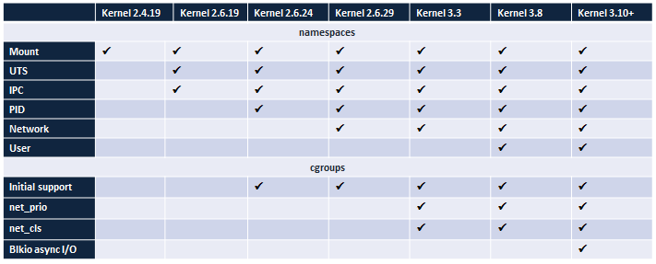
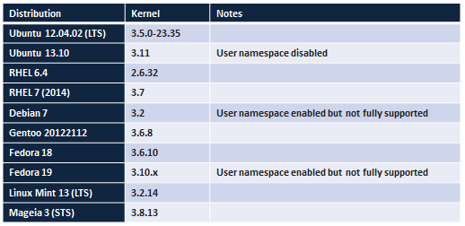
Linux пространства имен & cgroups: Доступность
Заметка: Пользовательские пространства имен поддерживаются в ядре 3.8+, но дострибутивы не пподдерживают:
Отражение LXC UID/GID между контейнером и хостом
Non-root LXC создание

Slide 13
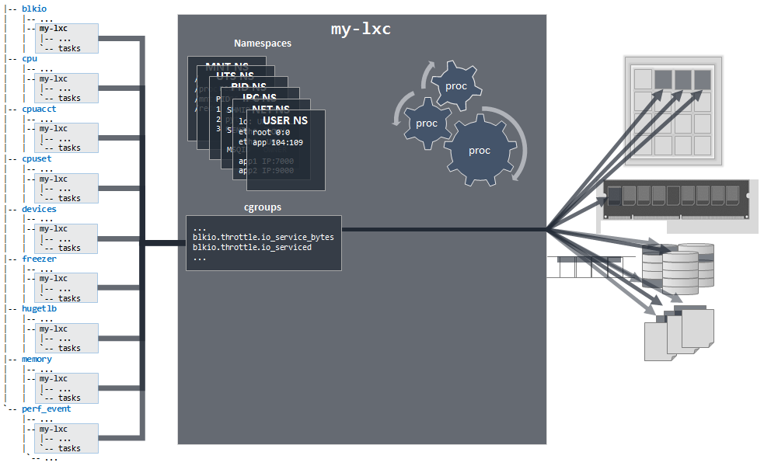
Как строится контейнер?

Slide 14
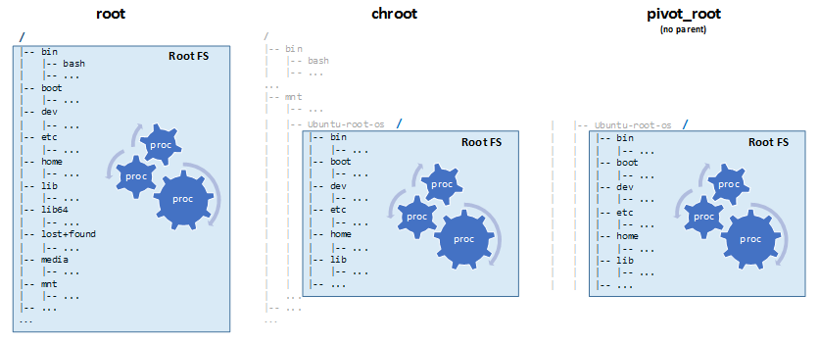
Linux chroot & pivot_root
Использование pivot_root перекрывает использование chroot
Точка привязки pivot_root становится новой ФС

Slide 15
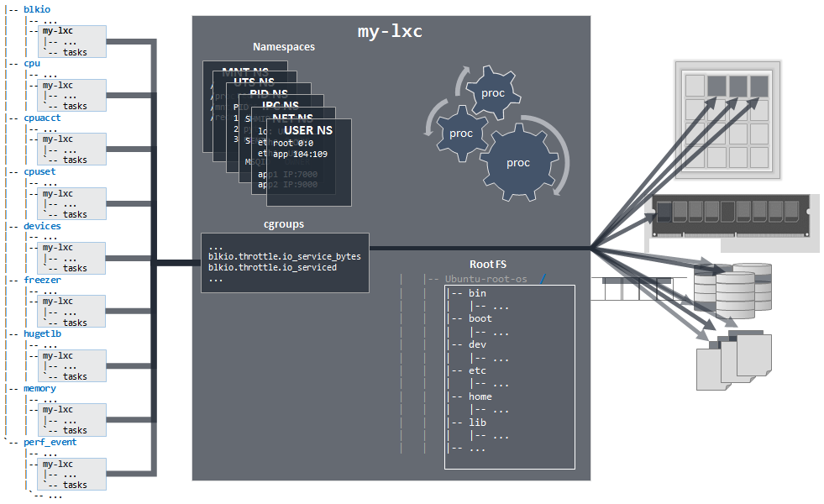
Как строится контейнер?

Slide 16
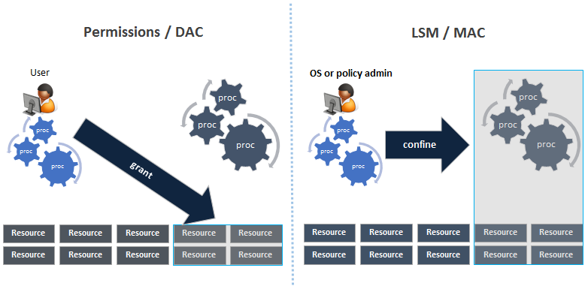
Безопасность системы Linux & MAC
Linux Security Modules (LSM) – модули ядра, предоставляющие MAC
MAC vs DAC
В MAC, Администратор(пользователь или процесс) предоставляет доступ объекту/инициатору
В DAC, Владелец ресурса предоставляет полномочия процессу
Существует поддержка LSM, включая: AppArmor, SELinux, GRSEC, etc.

Slide 17
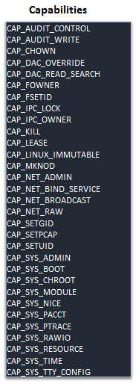
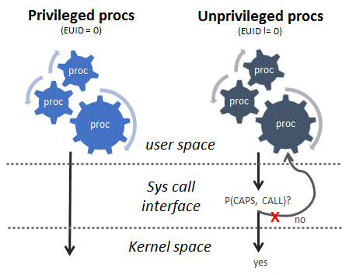
Возможности Linux
Привилегии процесса определяются системными вызовами
Может быть привязан к LXC процессу(ам)

Slide 18
Другие меры безопасности
Сокращение общего доступа к ФС с использованием привязок монтирования
Linux seccomp
Ограничить системные вызовы
Обновлять ядро Linux
Пользовательские пространства имен в 3.8+ ядрах
Запуск контейнеров в качестве пользователя без полномочий root
Отображение UID / GID в контейнере

Slide 19
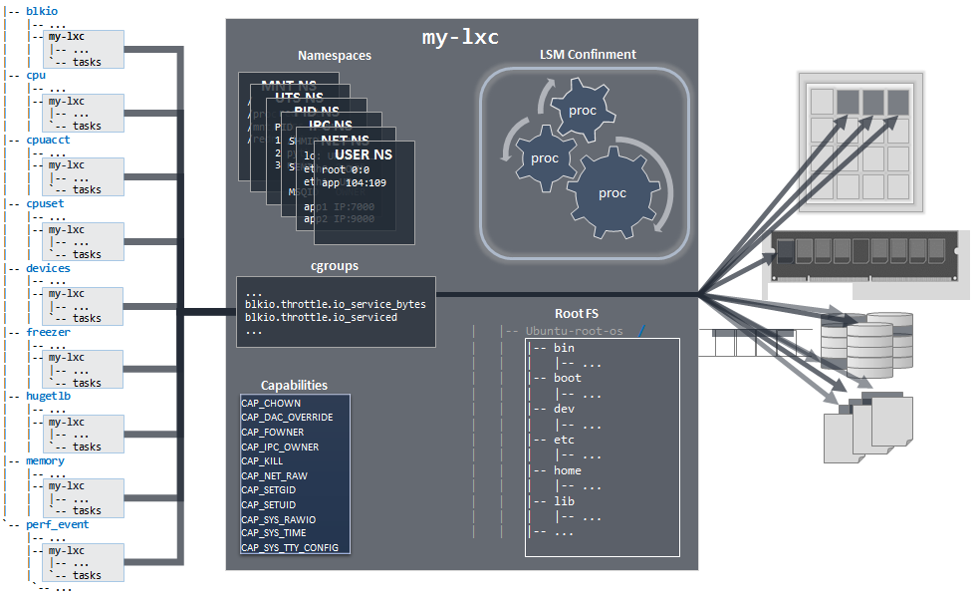
Как строится контейнер?

Slide 20
LXC Пропреитарные инструменты
 | Virtuozzo | OpenVZ | Linux VServer | Libvirt-lxc | Lxc (tools) | Warden | lmctfy | Docker
Summary | Commerical product using OpenVZ under the hood | Custom Kernel providing well seasoned LXC support | A set of kernel patches providing LXC. Not based on cgroups or namespaces. | Libvirt support for LXC via cgroups and namespaces. | Lib + set of user spaces tools /bindings for LXC. | LXC management tooling used by CF. | Similar to LXC, but provides more intent based focus. | Commoditization of LXC adding support for images, build files, etc.
Part of upstream Kernel? | No | No | Partial | Yes | Yes | Yes | Yes, but additional patches needed for specific features. | Yes
License | Commercial | GNU GPL v2 | GNU GPL v2 | GNU LGPL | GNU LGPL | Apache v2 | Apache v2 | Apache v2
APIs / Bindings |  | CLI API | CLI C | CLI C Python Java C# PHP | Python Lua GO CLI |  |  | GO REST CLI Python Other 3rd party libs
Management plane/ Dashboard | Virtuozzo Parrallels | Virtuozzo Parrallels + others |  | OpenStack Archipel Virt-Manager | LXC web panel Lexy |  |  | OpenStack Shipyard Docker UI

Slide 21
Гостевая ОС: как на железном сервере
Обычный LXC контейнер дает производительность как и реальный сервер
220.9
@ 31 vcpu
220.5
@32 vcpu
220.77
Bare metal

Slide 22
LXC Итоги
Производительность как и на голом железе
Быстрые вычисления в облаке
Снижение потребления ресурсов (CPU, MEM) на вычислительном узле

Slide 23
LXC недостатки
Есть несколько недочетов…
Отсутствие инструментов и поддержки для корпораций
Живая миграция по-прежнему остается незавершенной
Полная оркестровка между ресурсами (вычисление / хранение / сеть)
Опасения по поводу безопасности
Не известная технология ... пока
Интеграция с существующей виртуализацией и облачным оснащением
Не так много стандартов
Отсутствует набор навыков
И т.п.

Slide 24
Использованная литература
http://www.slideshare.net/BodenRussell/realizing-linux-containerslxc
http://bodenr.blogspot.com/2014/05/kvm-and-docker-lxc-benchmarking-with.html
https://www.docker.io/
http://sysbench.sourceforge.net/
http://dag.wiee.rs/home-made/dstat/
http://www.openstack.org/
https://wiki.openstack.org/wiki/Rally
https://wiki.openstack.org/wiki/Docker
http://devstack.org/
http://www.linux-kvm.org/page/Main_Page
https://github.com/stackforge/nova-docker
https://github.com/dotcloud/docker-registry
http://www.netperf.org/netperf/
http://www.tokutek.com/products/iibench/
http://www.brendangregg.com/activebenchmarking.html
http://wiki.openvz.org/Performance

Slide 25
Спасибо за внимание

